Slide 1
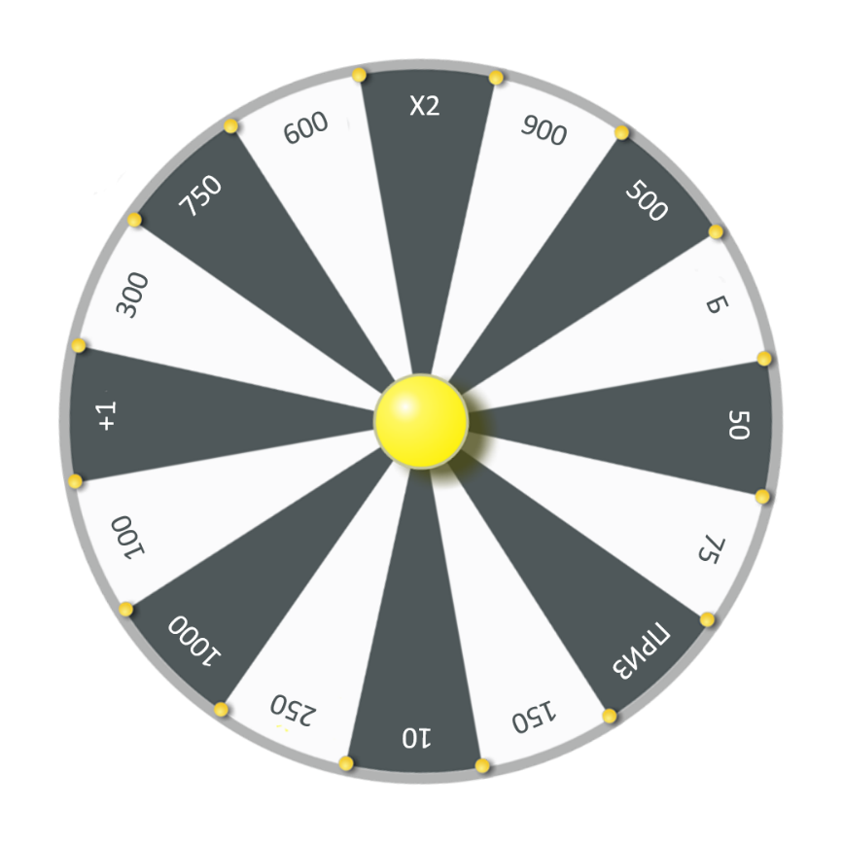
Б
МДК.03.01 «Организация обслуживания
гостей в процессе проживания»
3 курс
Тема: « Моя будущая профессия - Менеджер
Специальность: «Гостиничный сервис»

Slide 2
Б
Правила игры
Условные знаки
Играть

Slide 3
Правила игры
Игра проходит в три раунда. В каждом раунде участвует три игрока. По итогам трех раундов определяются финалисты, которые в дальнейшем участвуют в финале игры.
В начале каждого раунда преподаватель объявляет общую тему игры, именно с ней связываются вопросы всех туров. После объявления общей темы ведущий зачитывает вопрос конкретного раунда и показывает табло с зашифрованным на нем словом. Задача каждого игрока – разгадать слово быстрее, чем это сделают его соперники, и заработать как можно больше очков.
Все игроки по очереди крутят барабан. Поочередность того, кто будет крутить барабан первым, вторым, третьим определяется жребием.
Каждому участнику в ходе игры может выпасть сектор с числом очков, которые он заработает, при условии, что отгадает букву или целое слово, или же может выпасть специальный сектор.
на главную

Slide 4
Условные знаки
Набранные игроком очки удваиваются, если он верно назовёт букву .
Очки, набранные игроком, сгорают, а ход переходит к следующему игроку.
Количество очков которые получает игрок за правильно угаданную букву или целое слово
Игрок может забрать приз и выйти из игры или продолжить игру
Игрок может открыть любую букву (если эта буква встречается несколько раз, то открываются все)
на главную

Slide 5
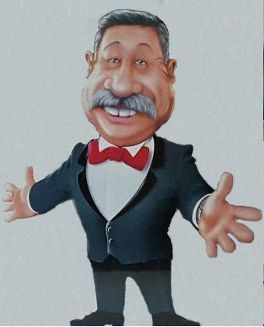
Поле
Поле
чудес
чудес
Рады приветствовать первую тройку игроков!

Slide 6
I тур
I тур
П
Е
Р
С
О
Н
А
Л
Ь
Н
Ы
Е
Б
Какие задания, получаемые горничными, перед началом смены, являются рабочими документами?

Slide 7
II тур
II тур
Ш
А
Ф
И
Н
Д
И
Ш
И
Рады приветствовать вторую тройку игроков!
Б
Настольные подогреватели, используемые при подаче горячих блюд в гостиничные номера

Slide 8
III тур
III тур
П
Р
О
К
С
И
М
И
Т
И
Рады приветствовать третью тройку игроков!
Б
Ключ – карта, открывающая замок номера в гостинице на расстоянии от 5 до 20 см

Slide 9
Финал
Финал
Х
А
У
З
М
Е
Н
Всех победителей поздравляю с прохождением в финал! Послушайте вопрос этого тура.
Б
Рабочий гостиницы, который по мере необходимости забирает грязное белье из тележек горничных и транспортируют его в прачечную

Slide 10
Количество очков | Призы
100 | Ручка
200 | Набор салфеток
300 | Ежедневник
400 | Набор для письма
500 | Набор тряпок
600 | Чашка для чая
700 | Чашка для кофе
800 | Чайная пара
900 | Блинница
1000 | Сертификат – «На освобождение от защиты курсовой работы»
Вы заработали определенное количество очков. Теперь можете выбрать на это количество призы!

Slide 11
Поле
Поле
чудес
чудес
ДА
НЕТ
Будете ли Вы участвовать в СУПЕРИГРЕ?

Slide 12
СУПЕРИГРА
СУПЕР ИГРА
К
А
Т
Е
Р
И
Н
А
Российская гостиничная сеть

Slide 13
От чистого сердца поздравляю Вас с победой!

Slide 14
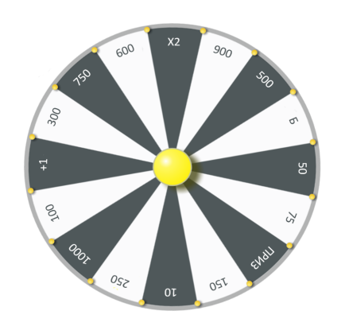
Источники:
http://safonovo-toys.ru/goods/%D0%98%D0%B3%D1%80%D0%B0-%D0%BD%D0%B0%D1%81%D1%82%D0%BE%D0%BB%D1%8C%D0%BD%D0%B0%D1%8F-quot-%D0%9F%D0%BE%D0%BB%D0%B5-%D1%87%D1%83%D0%B4%D0%B5%D1%81-quot
https://www.google.ru/search?q=%D0%BA%D0%B0%D1%80%D1%82%D0%B8%D0%BD%D0%BA%D0%B0+%D0%BA%D0%BE%D0%BB%D0%B5%D1%81%D0%BE+%D0%BF%D0%BE%D0%BB%D0%B5+%D1%87%D1%83%D0%B4%D0%B5%D1%81&newwindow=1&rlz=1C1AOHY_ruRU711RU711&espv=2&biw=807&bih=484&tbm=isch&tbo=u&source=univ&sa=X&ved=0ahUKEwis7trl8cTRAhVBCSwKHU8ICM4QsAQIGQ

